Slide 1
§9．1 基本概念
微分方程的基本概念
微分方程、微分方程的阶
微分方程的解、微分方程的通解
初始条件、微分方程的特解
初值问题、积分曲线

Slide 2
微分方程的基本概念
引例：
例1 一曲线通过点(1, 2)，且在该曲线上任一点M(x, y)处的切
线的斜率为2x，求这曲线的方程．
解 设所求曲线的方程为y=y(x)．根据导数的几何意义可知
(1)
此外，未知函数y=y(x)还应满足条件：
x=1时，y=2， (2)
把(1)式两端积分，得
(3)
其中C是任意常数．
把条件“x=1时，y=2”代入(3)式，得
2=1²+C，
由此定出C=1．把C=1代入(3)式，得所求曲线方程：
y=x²+1．

Slide 3
例1
例2
微分方程：
表示未知函数、未知函数的导数与自变量之间的关系的方
程，叫微分方程．例如
3阶微分方程
x³ y′′′+x² y′′−4xy′=3x² ，
y⁽⁴⁾ −4y′′′+10y′′−12y′+5y=sin 2x，
y^{(n)} +1=0，
4阶微分方程
n阶微分方程
常微分方程与偏微分方程：
未知函数是一元函数的微分方程，叫常微分方程．
未知函数是多元函数的微分方程，叫偏微分方程．
微分方程的阶：
微分方程中所出现的未知函数的最高阶导数的阶数，叫微分
方程的阶．

Slide 4

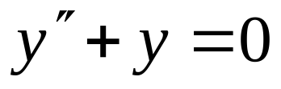
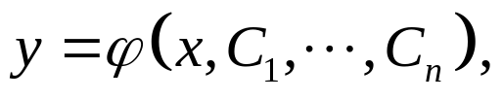

一般n阶微分方程：
F(x，y，y′， · · · ，y^{(n)} )=0 (隐式);
y^{(n)}=f(x，y，y′， · · · ，y^{(n-1)} ) (显式)．
微分方程的解：
设函数y=ϕ(x)在区间I上有n阶连续导数，如果在区间I上，
F[x，ϕ(x)，ϕ ′(x) ，…，ϕ ^{(n)}(x)] ≡0，
那么函数y=ϕ(x)就叫做微分方程F(x，y，y′，…，y^{(n)} )=0在区间I
上的解．
例: 是二阶微分方程方程 的解.
微分方程的通解的定义：
如果n阶微分方程有解 其中 是n个独
立的任意常数, 这样的解叫做微分方程的一个通解.
注意:通解中,任意常数的个数等于方程的阶数!
任何一个不含任意常数的解叫特解.

Slide 5
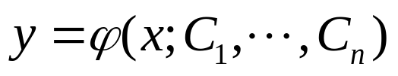
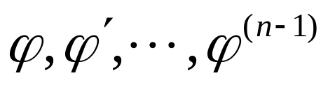
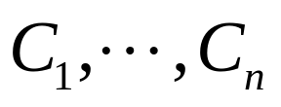
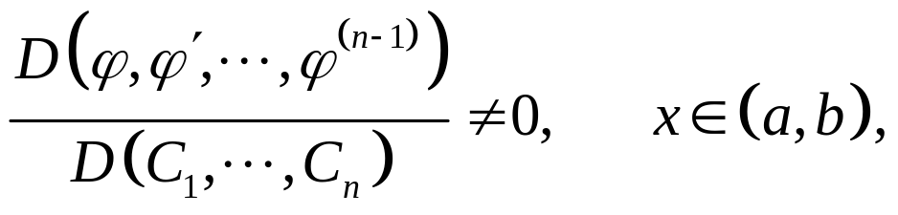
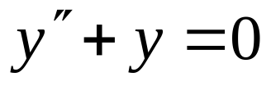
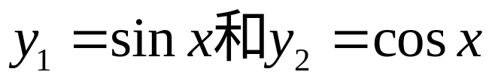
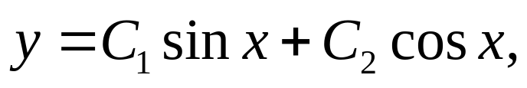
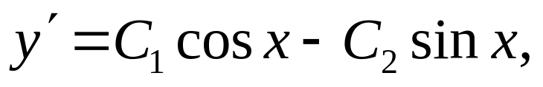
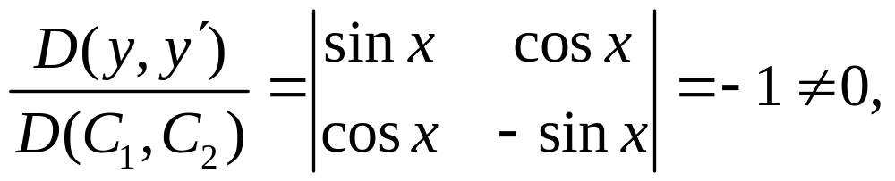
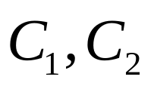
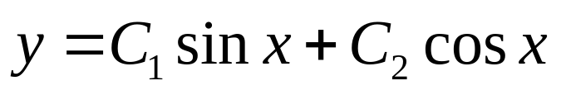
解 中常数独立的含义:若
关于 的雅可比行列式不为零,即
例3: 求微分方程 的通解.
解: 易验证 是方程的两个特解,令
则易验证 y 是方程的解,且
于是 相互独立,故 是方程的通解.

Slide 6
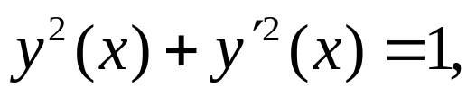


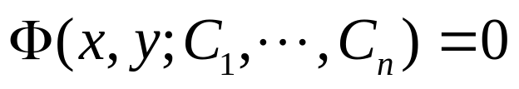
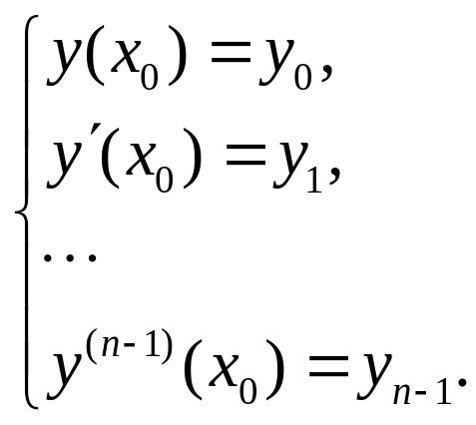
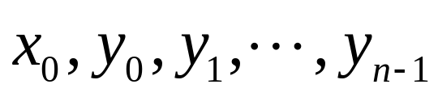
问题:通解是否包含方程的一切特解?
不一定!
反例:考虑微分方程 则可验证
为其通解,又 为其特解,显然此特解不能由通解得出.
奇解:不包含在微分方程通解里的特解.如上例中y(x) ≡1.
通积分:
隐函数 形式给出的方程的通解.
求解常微分方程就是要求出它的通解及不能用通解表出的“奇解”．
初值问题:求出微分方程
F(x，y，y′， · · · ，y^{(n)} )=0
满足初始条件
初始条件
定解条件
的解,这里 是预先给定的常数.(柯西问题)

Slide 7


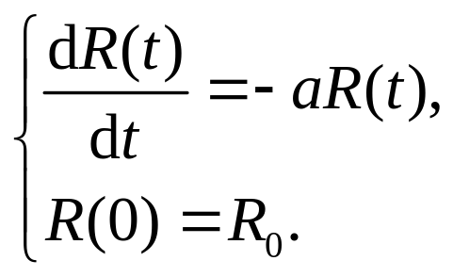
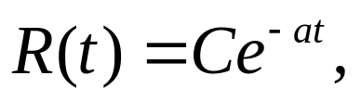
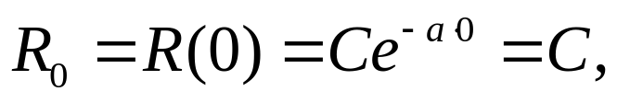
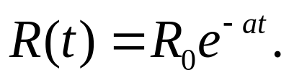
例4. 已知镭在t=0时质量为 其衰变率与现存量 成正比,
即可写成一个初值问题
容易验证这个微分方程的通解为
上式中令 t =0, 即得
因此,这个初值问题的解即为
由此例可知,求解初值问题的步骤为:
(1)求出微分方程的通解;
求出通解是解初值问题的基础.
(2)根据定解条件确定通解中的常数,得到满足初始条件的特解.

Slide 8
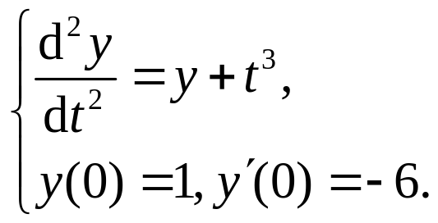
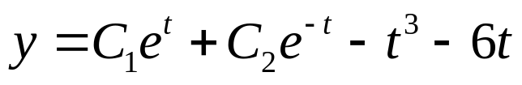
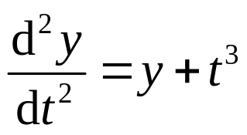
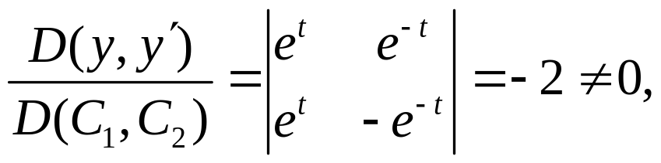
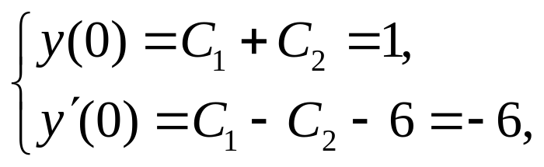
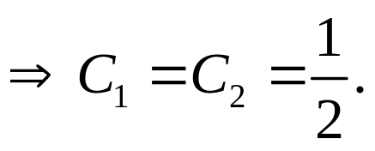
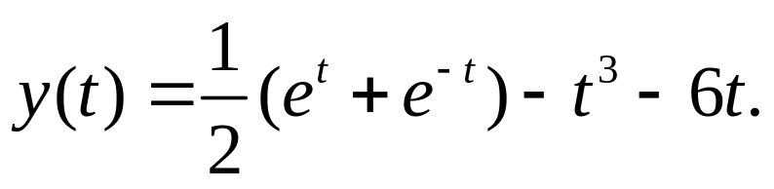
例5 求解微分方程的初值问题
解 可以直接验证
是方程 的解,因为
所以这个解是通解.将初值条件代入通解:
这样,初值问题的解为

Slide 9
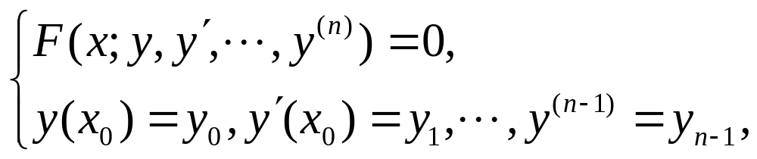
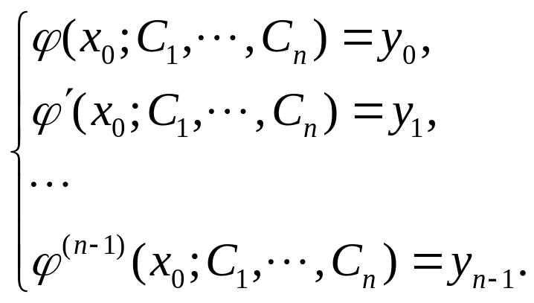
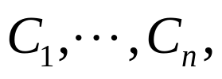
初值问题的一般解法：
设微分方程的初值问题．
设微分方程的通解为 ,则问题归结为解方程组
由此定出n个常数
即由通解得出满足初始条件的特解.
积分曲线：
微分方程的解的图形是一条曲线，叫做微分方程的积分
曲线．

